Slide 1
Rozšíření organismů na Zemi
Které jsou nejdůležitější omezující faktory?

Slide 2
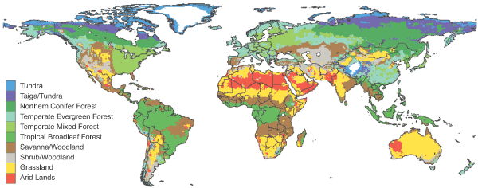
Rozsíření biomů světa

Slide 3
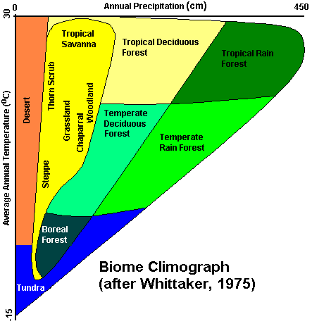
Biomy závisí primárně na množství srážek a průměrné teplotě

Slide 4
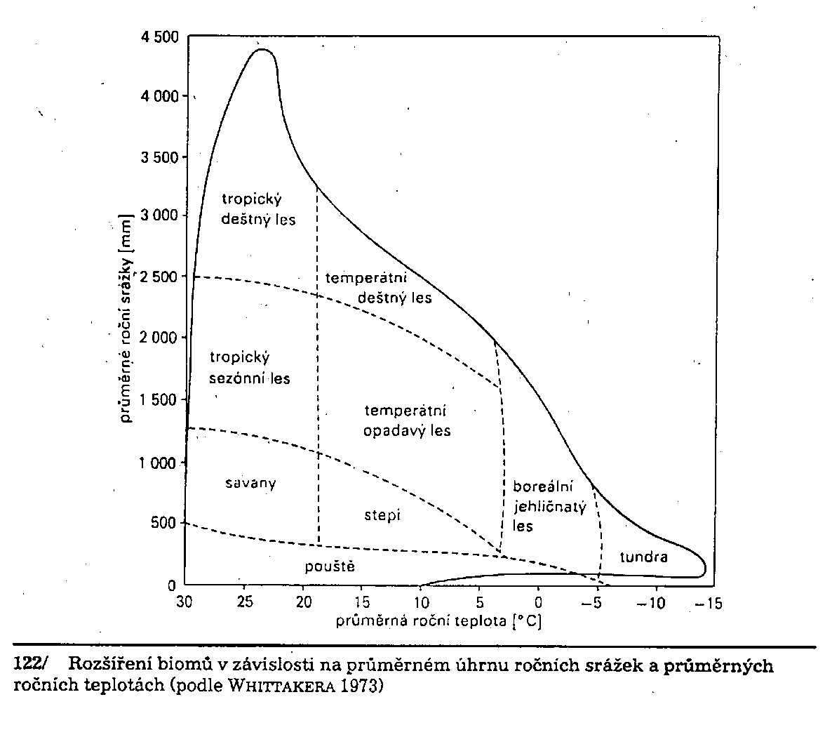
Totéž převrácené a přeložené do češtiny
- Všimněte si, že chybí mediteránní tvrdolistá vegetace, není určena průměry, ale existencí suchého období (s minimem srážek) v době vysokých teplot

Slide 5
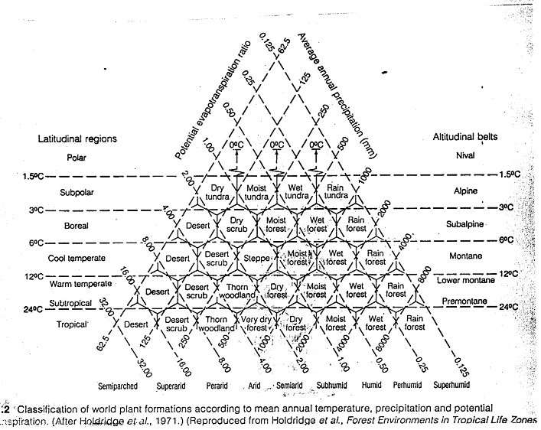
Biomy - určené klimatem (Holridgeuv trojúhelník)

Slide 6
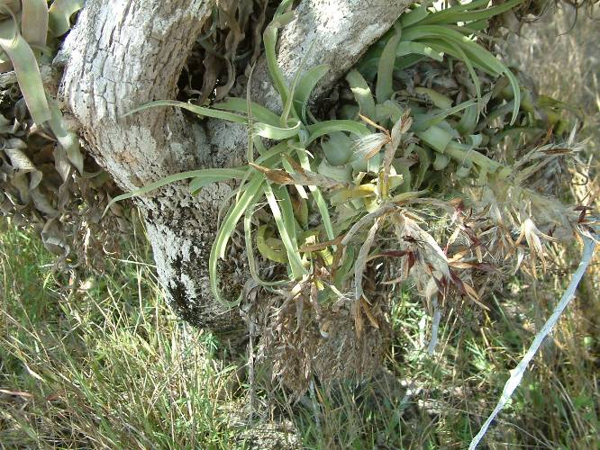
Aby se druh někde vyskytoval, musí se tam dostat (dispersal limitation) a jeho populace musí být schopna na daném místě přežít (omezeno biotickými i abiotickým faktory prostředí).
Dispersal limitation: Bromeliaceae jsou (téměř) vázány na Nový svět, i když podmínky k životu by našly i ve Starém světě.

Slide 7
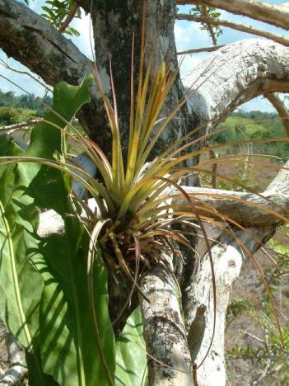
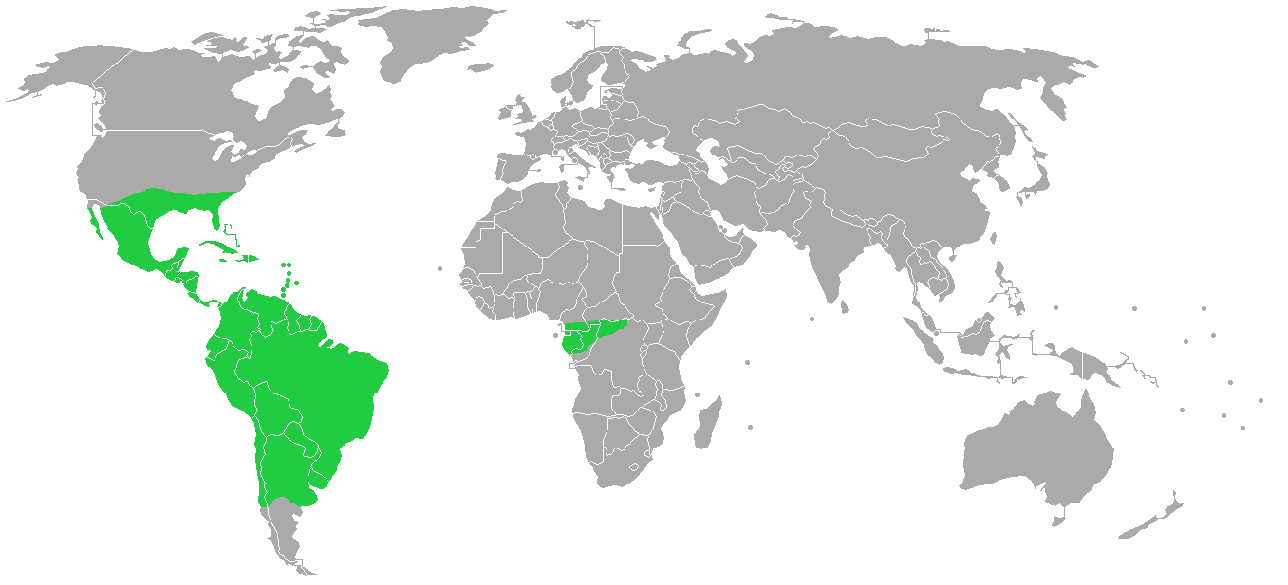
Světové rozšíření Bromeliaceae
- vázány na Nový svět, v západní Africe jediný druh

Slide 8
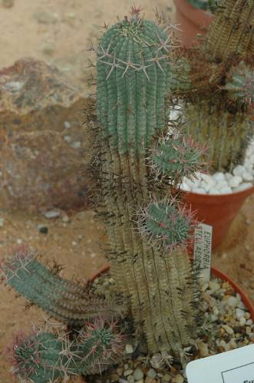
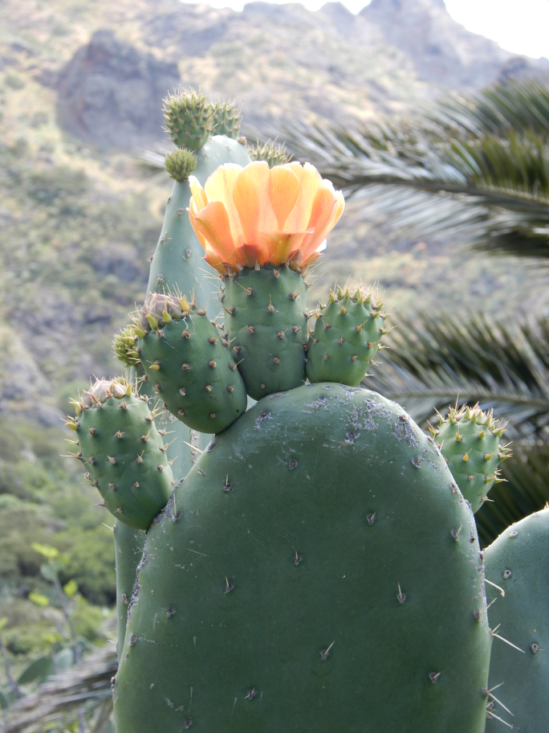
Konvergence: fylogeneticky nepříbuzné typy vypadají velmi podobně, protože žijí v podobném prostředí, byť často na velmi vzdálených kontinentech.
Euphorbiaceae ze Starého světa
Cactaceae - Nový svět - Opuntia

Slide 9
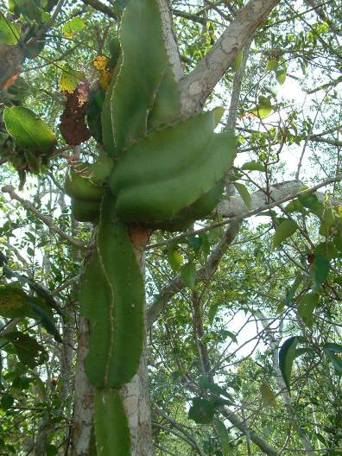
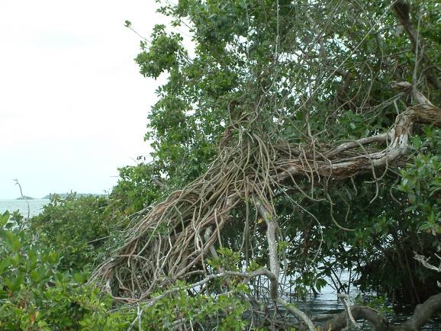
Příbuzné druhy potom mohou zaujímat velmi rozdílné ekologické niky: příklad epifytické kaktusy v pralese v Belize

Slide 10
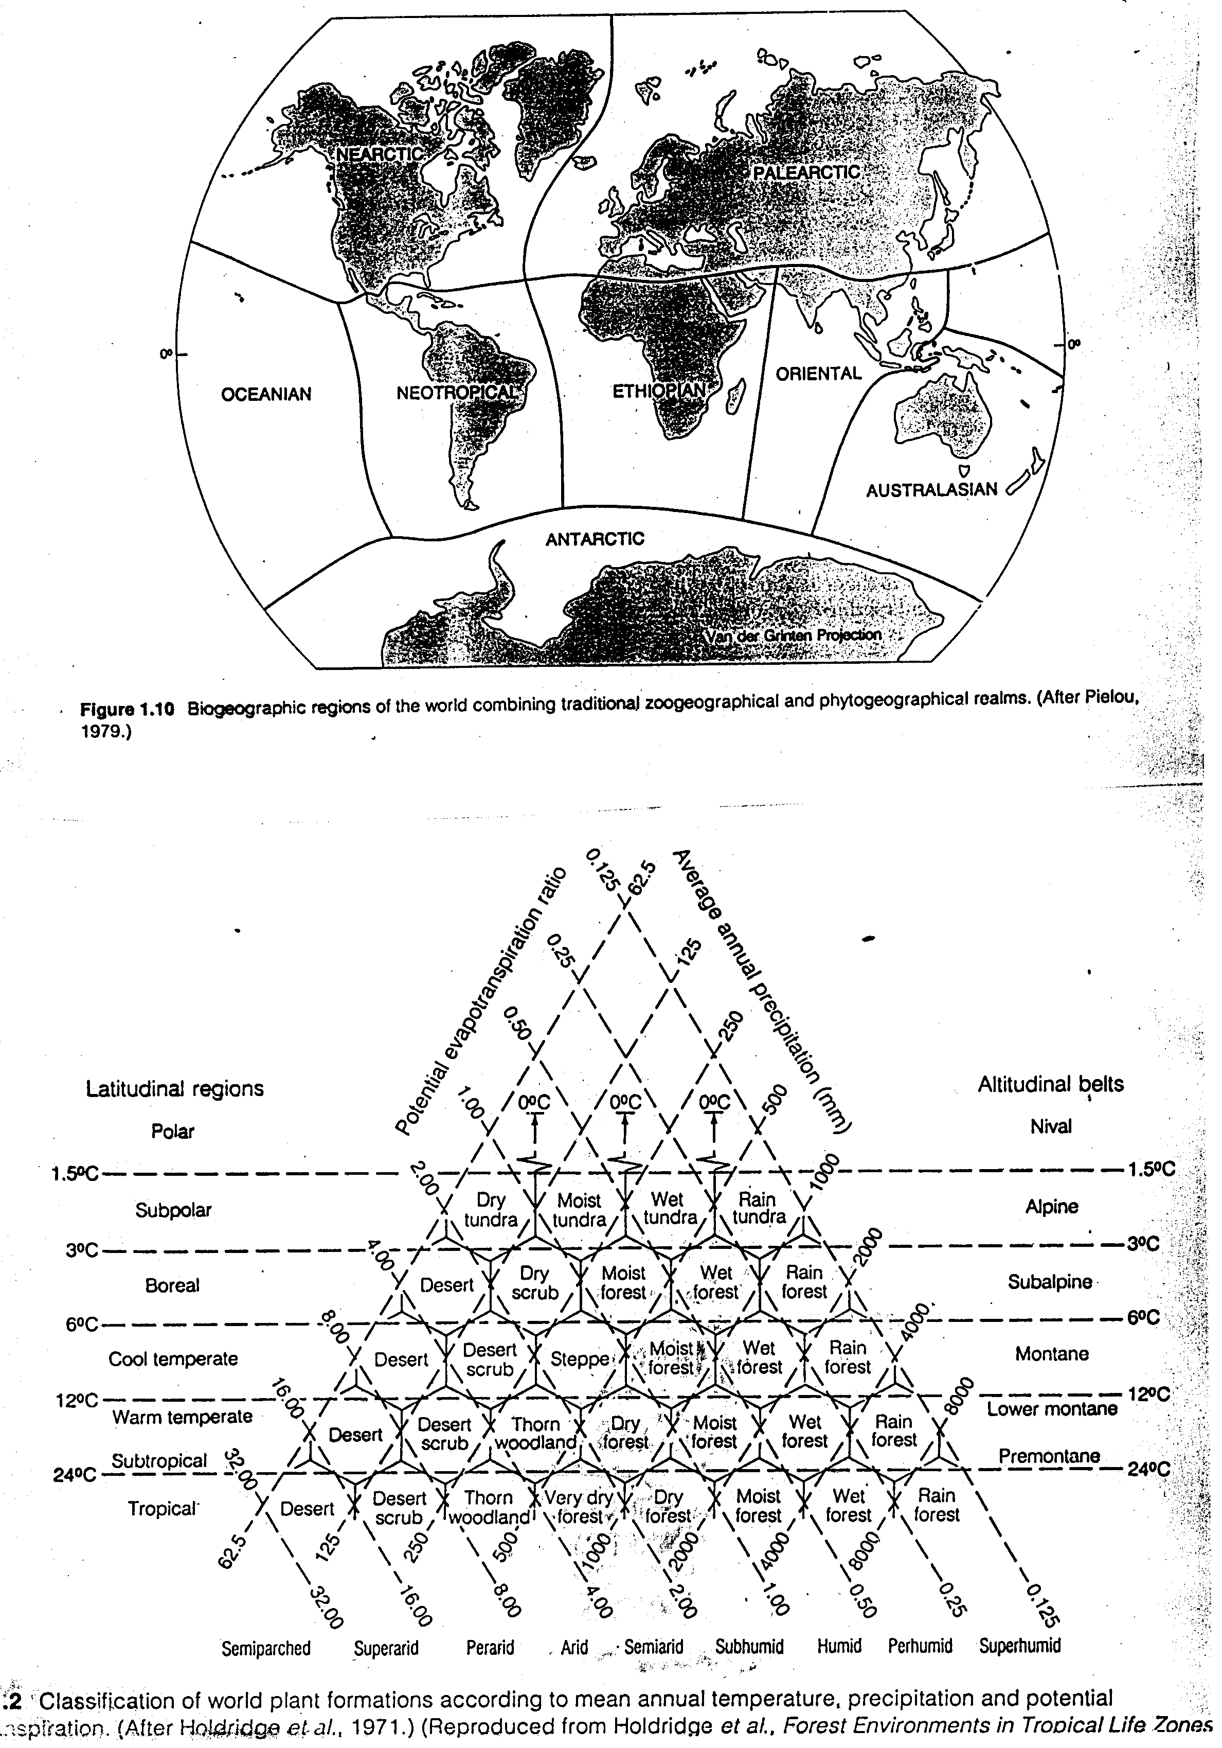
Biogeografické oblasti
Někdy se mírně liší fytogeografické a zoogeografické členění
(Fyto- mají rádi Capensis)

Slide 11
Rozlišuj
Biomy – určené hlavně podnebím (podobné životní formy i díky konvergenci – rozhodující je dominantní životní forma, taxonomická příslušnost není důležitá)
Biogeografické oblasti – založená na taxonomických podobnostech, více určená tím, co se kam dostalo, tj. do značné míry i na geologické historii

Slide 12
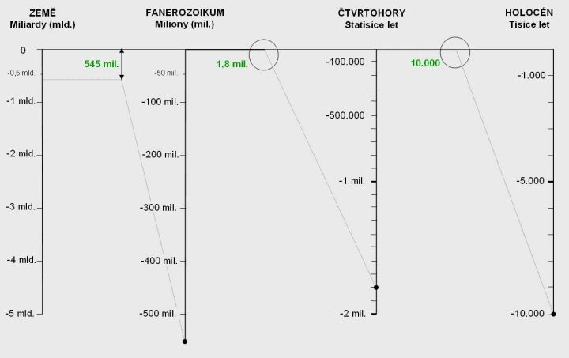
Vývoj Země – časové jednotky není čas tady probírat vývoj Země, to bude v jiných přednáškách, tady jen tolik, co potřebujeme ke biogeografii
http://www.scientica.cz/dvdpg/index.php?oddil=4

Slide 13
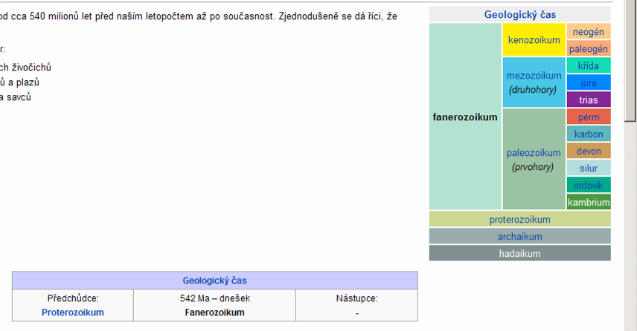
Fanerozoikum je pojem označující dobu od cca 540 milionů let před naším letopočtem až po současnost. Zjednodušeně se dá říci, že označuje dobu rozvinutého života na Zemi.
Celá tato doba se dále dělí do tří velkých ér:
paleozoikum - prvohory - období prvotních živočichů (v karbonu už čtyřnozí obratlovci)
mezozoikum - druhohory - éra dinosaurů a plazů
kenozoikum - třetihory + čtvrtohory - éra savců
Pozor, tady není časová osa lineární
Převzato z WIKIPEDIE

Slide 14
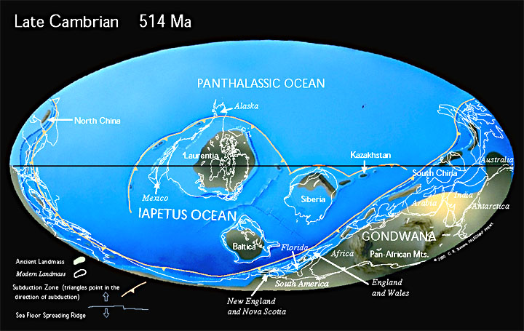
Historie Země - podle http://www.scotese.com/earth.htm
Pozdní (svrchní) Kambrium /u nás Skryje (začátek prvohor)
Ma = miliony let
Na Zemi první živočichové s pevnými schránkami - kontinenty
pod mělkými moři

Slide 15
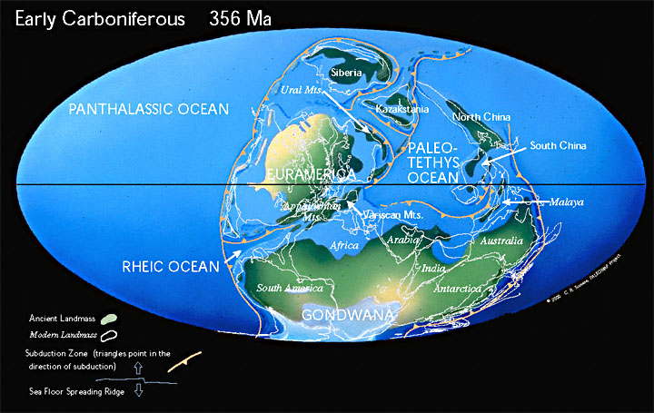
Čtyřnozí obratlovci v uhlotvorných bažinách (ke konci prvohor)

Slide 16
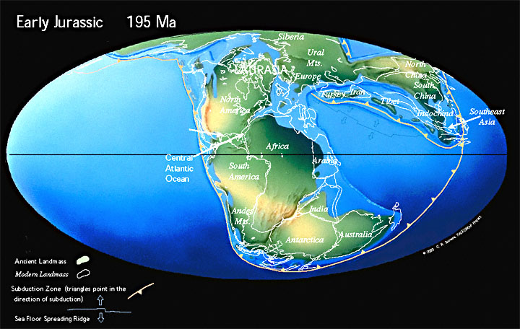
(Druhohory) Dinosauři rozšířeni - obsazují celou Pangeu - ta se začíná dělit

Slide 17
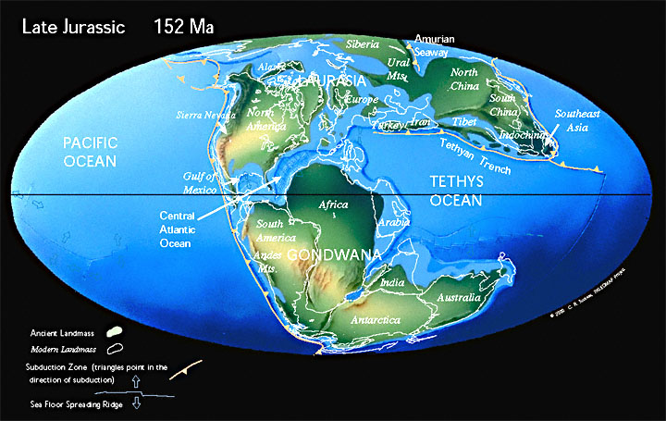
Laurasie je oddělená od Gondwany

Slide 18
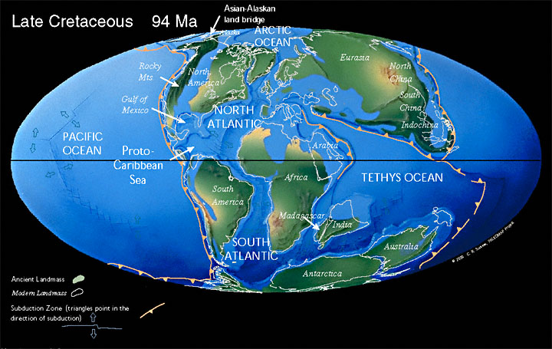
(Konec druhohor) Indie a Madagaskar jsou spolu

Slide 19
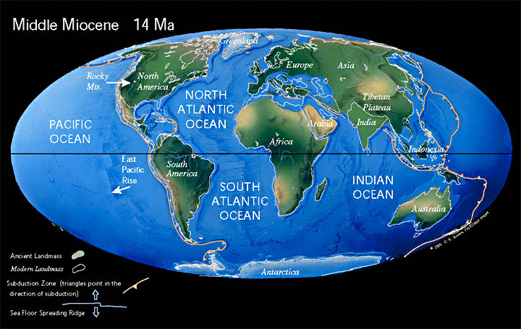
Ke konci třetihor

Slide 20
Kontinenty se dělily, cestovaly a spojovaly
Biota se na nich vyvíjela často v izolaci od ostatních kontinentů, pod různými selekčními tlaky, ale po spojení kontinentů se mohli organismy šířit tam, kde jim mohlo „být dobře“, a třeba vykonkurovat tamější druhy, ale také se dále přizpůsobovat.
A připomeňme konvergentní evoluci, stejné znaky, zvlášť na orgánech k získávání zdrojů, můžou mít fylogeneticky vzdálené druhy

Slide 21
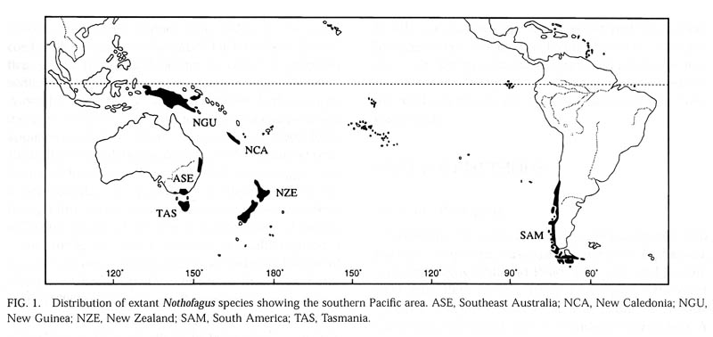
Organismy „gondwanského“ původu – dnes na řadě původně gondwanských míst vytlačeny laurasijsou biotou – ale přežívají na řadě míst Gondwany, která se od sebe velmi vzdálila typicky pabuk neboli bukovec - Nothofagus
http://www.plantbiology.siu.edu/PLB479/images2/NothofagusDistrib.jpg
Rozšíření r. Nothofagus

Slide 22
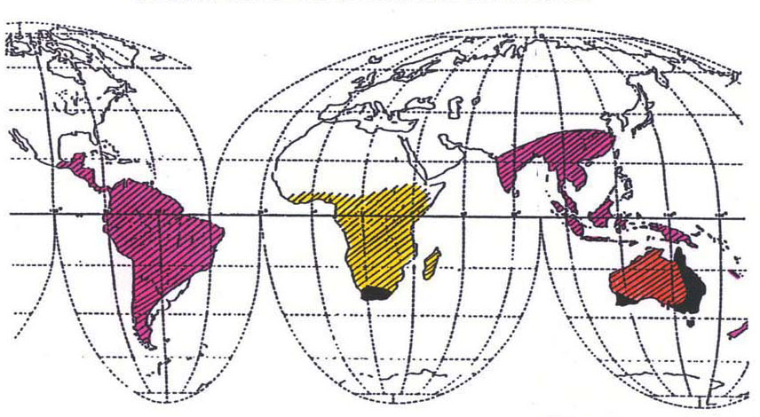
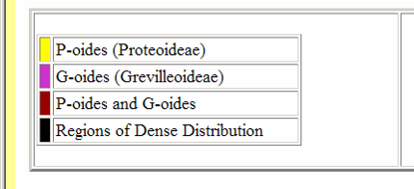
Proteaceae
http://www.flwildflowers.com/proteaceae/

Slide 23
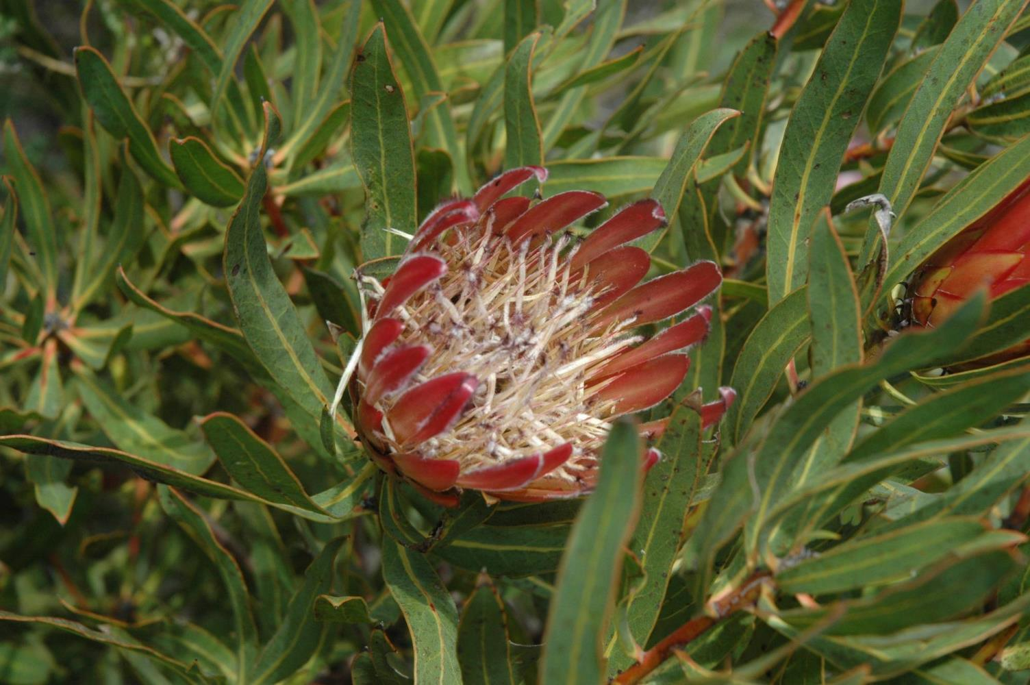
Protea z Kapska

Slide 24
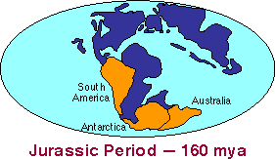
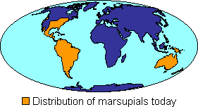
Vačnatci (marsupials) – na řadě míst je placentálové vykonkurovali
http://evolution.berkeley.edu/evosite/lines/IIIBgeography.shtml

Slide 25
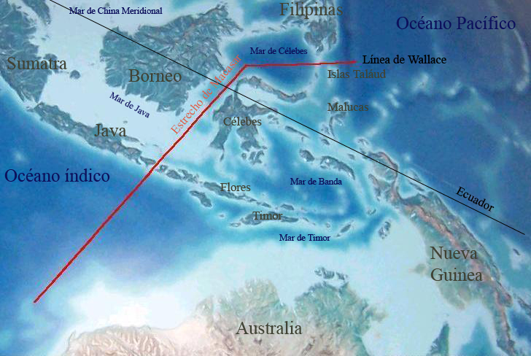
Wallaceova linie – odděluje faunu asijskou od směsi asijské a australské – pravděpodobně souvisí i se zaledněním
- kam mohla zvířata migrovat při poklesu hladiny moří v glaciálu

Slide 26
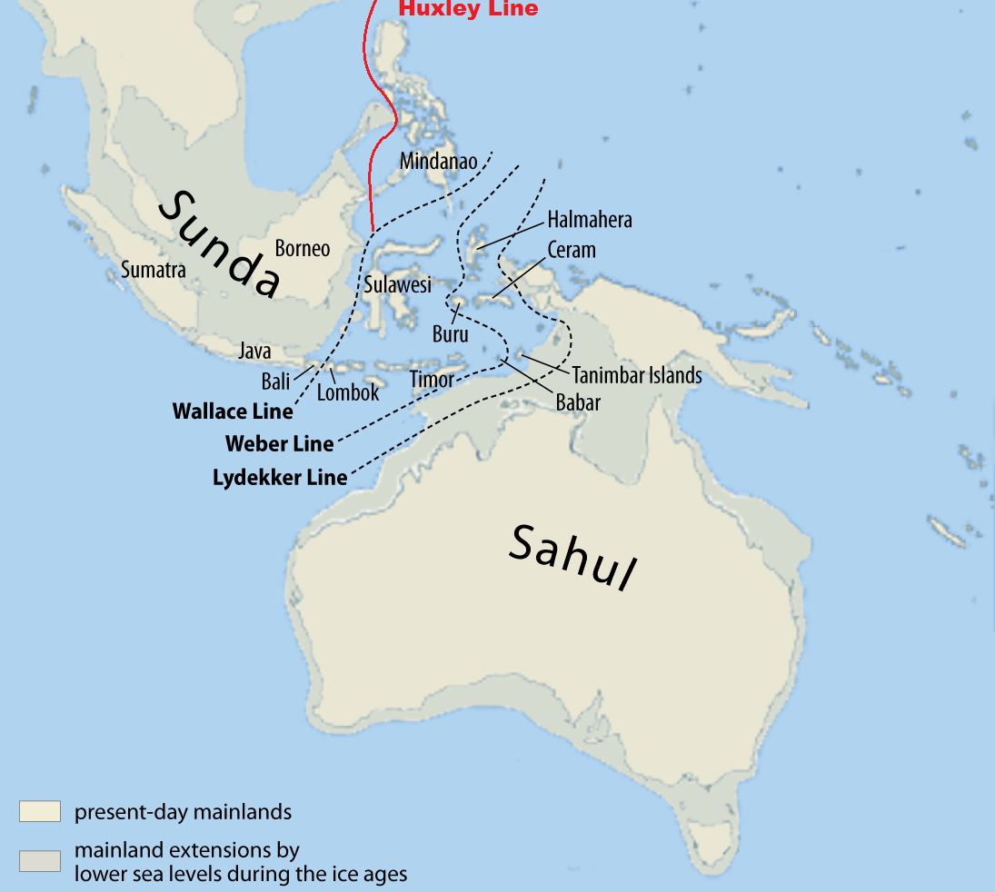
https://en.wikipedia.org/wiki/Wallace_Line#/media/File:Map_of_Sunda_and_Sahul_2.png

Slide 27
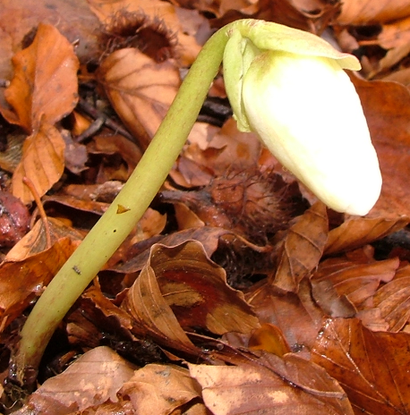
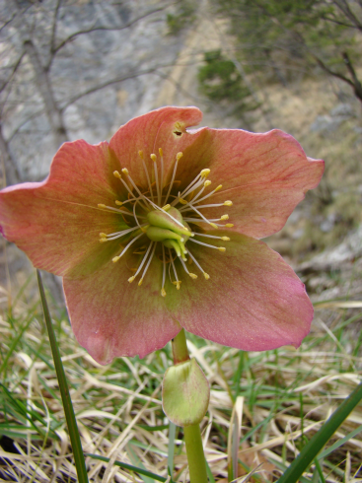
I v rámci střední Evropy biogeografické rozdíly, dané migracemi druhů (mezi kontinenty jsou rozdíly v čeledích, mezi Alpami a Krkonošemi v druzích a rodech)
Alpy a Karpaty a jejich význam pro migraci horských druhů
Čemeřice – Heleborus - velmi hojný rod, v celých Alpách, v Česku nenajdete v přírodě jediný druh, byť by podmínky prostředí odpovídaly, pak je až ve východních Karpatech

Slide 28
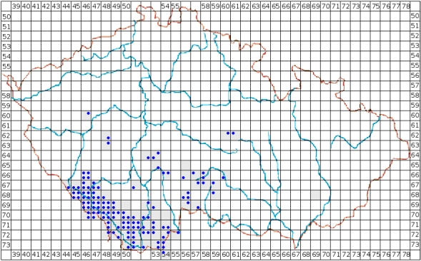
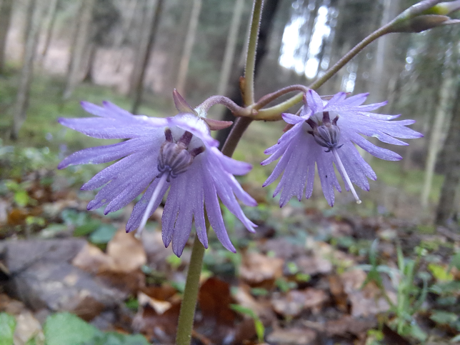
Mapa převzata z: http://www.florabase.cz
Soldanella montana – obrázek je z Libniče (součást Budějovic). Mapa rozšíření v ČR ukazuje, kam až doputovala z Alp – jinak se těžko vysvětlí, proč je na Šumavě a Novohradských horách hojná, jde až k Budějovicím a jednotlivě dokonce do Brd a Železných hor, ale chybí v Krušných, Krkonoších, Jeseníkách.
Uvědomme si, že od poslední doby ledové zas tolik času neuběhlo.

Slide 29
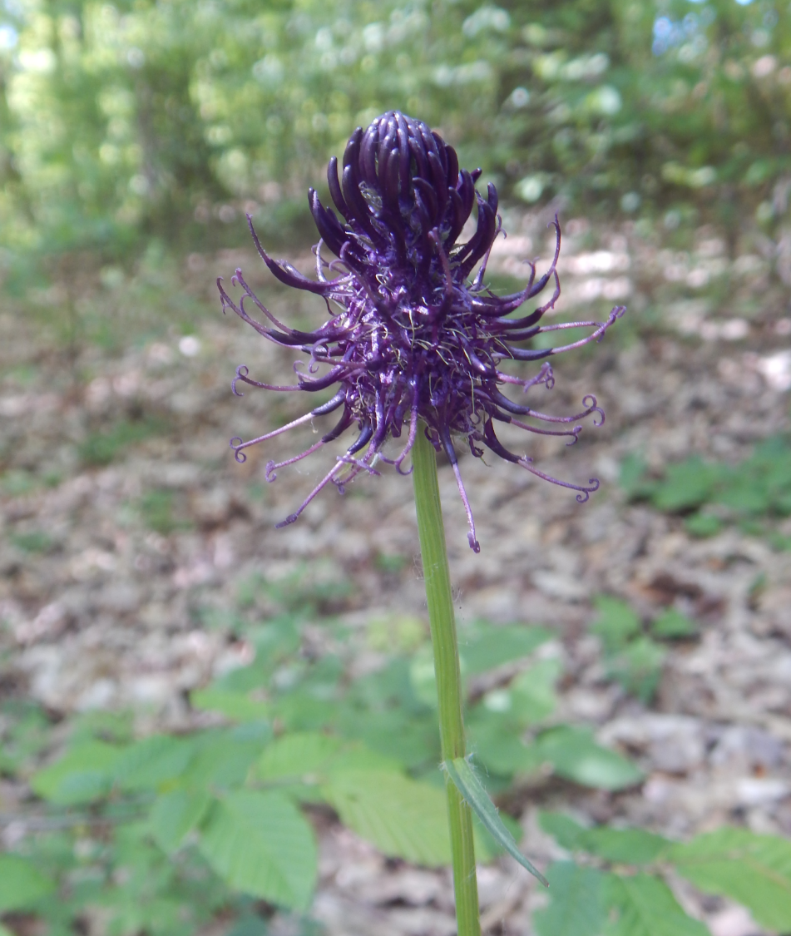
Další příklady toho, jak jsou u nás kytky omezeny tím, kam se dostaly
Zvonečník černý –Phyteuma nigrum
V České republice má velmi zvláštní rošíření
(foceno u Purkarce)

Slide 30
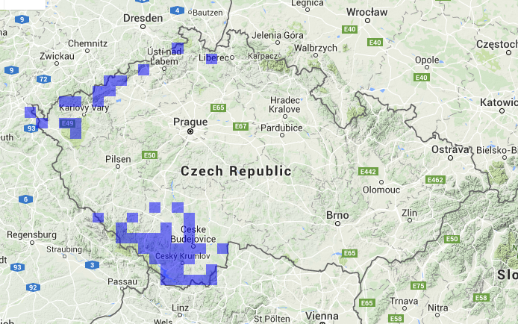
Rozšíření Phyteuma nigrum v České republice –
http://quick.florabase.cz/map/show/taxon/Phyteuma%20nigrum/callback/???

Slide 31
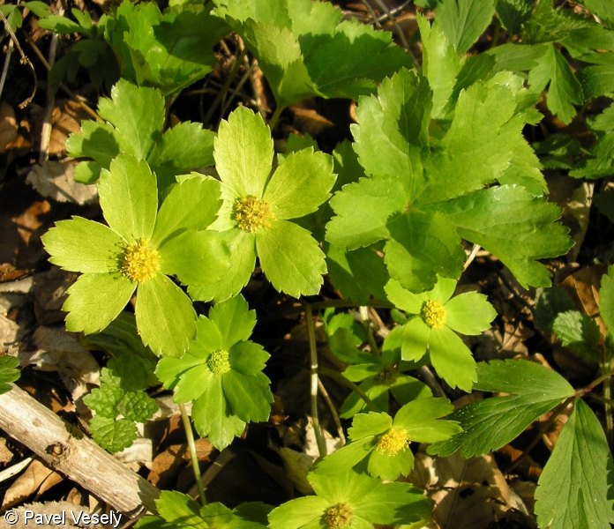
Hvězdnatec čemeřicový – Hacquetia epipactis
http://www.botanickafotogalerie.cz/fotogalerie.php?lng=cz

Slide 32
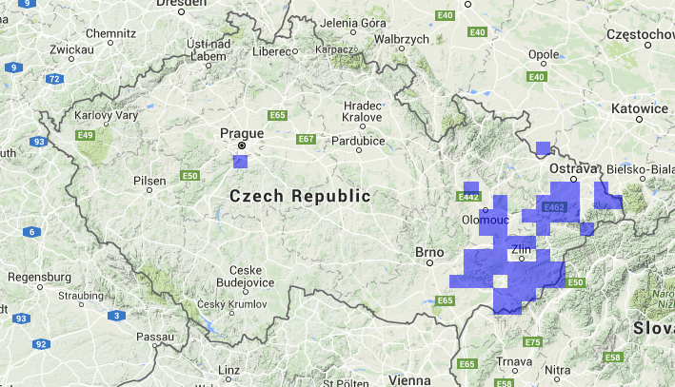
Rozšíření Hacquetia epipactis v České republice (lokalitu u Prahy někdo vysadil)
http://quick.florabase.cz/map/show/taxon/Hacquetia%20epipactis/callback/???

Slide 33
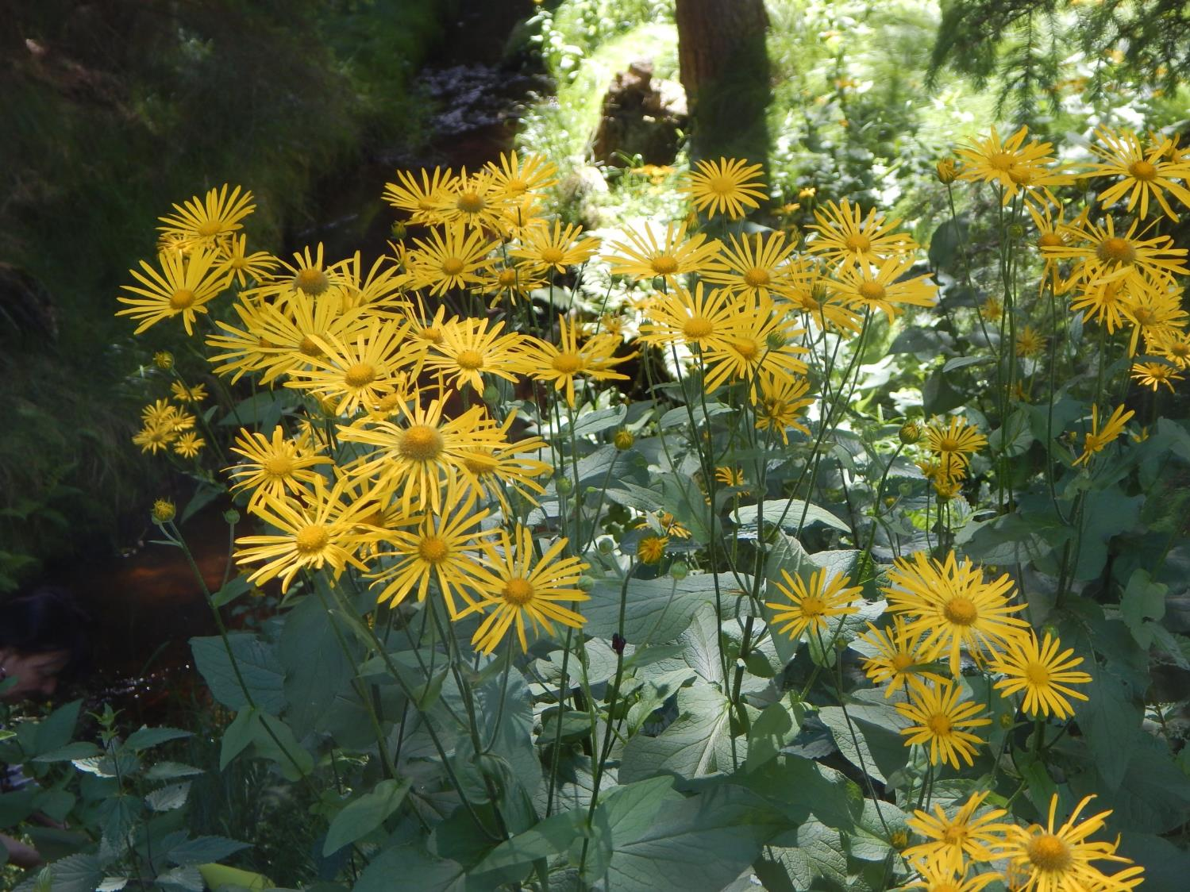
Doronicum austriacum

Slide 34
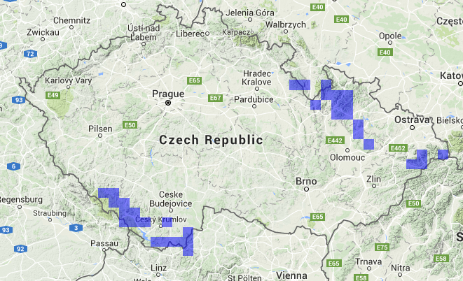
Doronicum austriacum - http://quick.florabase.cz/map/show/taxon/Doronicum%20austriacum/callback/???
Zas jiný typ rozšíření – do ČR leze buď z Karpat (došel až do Orlicých hor), nebo z Alp (Jižní Čechy).

Slide 35
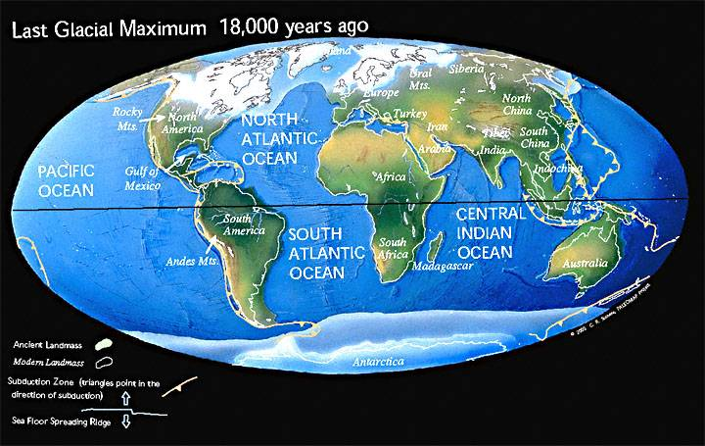
Ledové doby
Hladina moří o více než 100 m níže. Ovlivněny i tropy (sucho), ale i možnost „cestovat po suchu“, třeba z Austrálie na ostrov Nová Guinea

Slide 36
Charakteristika čtvrtohor (poslední necelé dva miliony let)
ochlazení oproti třetihorám
klimatické výkyvy
  střídání chladných období (glaciálů) a teplejších interglaciálů
periodizace (tradiční, ne zcela smyslupná):
  Pleistocén (počátek – cca 10300 BP)
  Holocén (10300 BP – současnost)

Slide 37
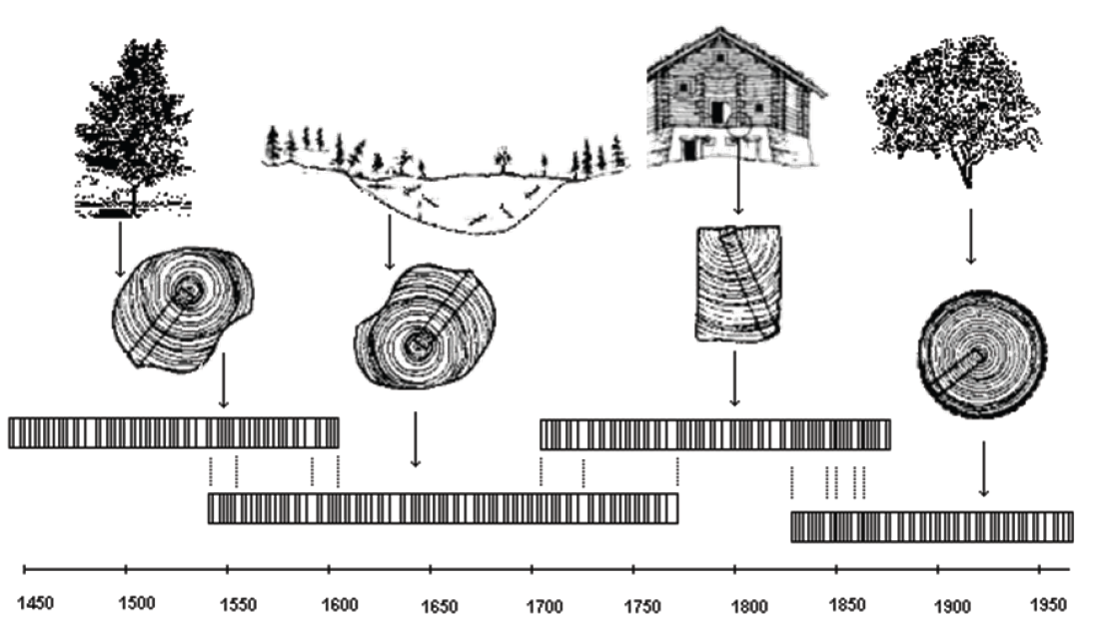
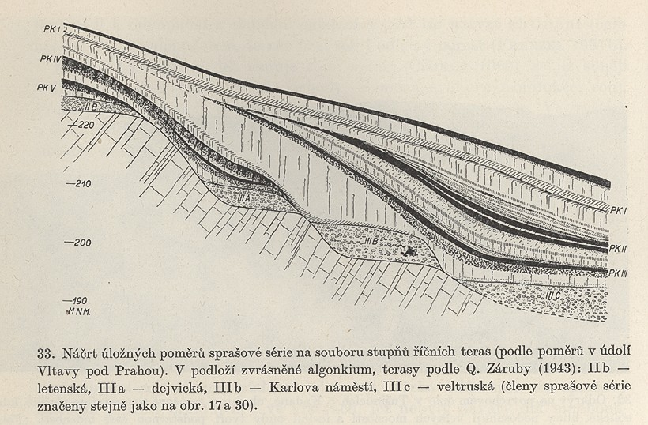
Metody I – datování
Stratigrafie uloženin
Dendrochronologie
Radioizotopy
  hlavně ¹⁴C
    poločas rozpadu – 5730 let (použitelnost do cca 50000 BP)
    kalibrovaná data (dendrochronologie)
Paleomagnetismus
  velmi hrubé, ale daleko do minulosti

Slide 38
Metody II - prostředí
ledovcové vrty – rekonstrukce klimatu
  zastoupení izotopu ¹⁸O
    rekonstrukce teploty
  izotop ¹⁰Be
    sluneční aktivita
  vlhkost, složení atmosféry
  SO₄ – sopečná činnost
typ uloženin – komplexní rekonstrukce prostředí

Slide 39
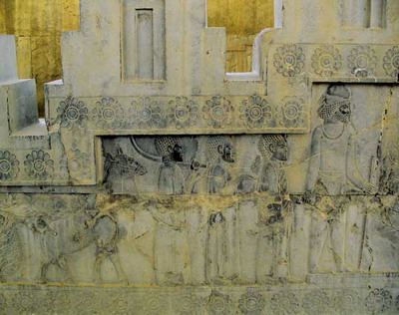
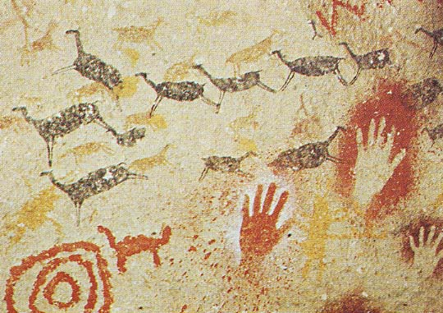
Metody III – živá příroda
makrozbytky
  rostliny – kmeny, větve, semena – vlhké prostředí
  živočichové – kosti, schránky,.. – alkalické prostředí
pylová analýza
  pylové profily – obraz vegetace v minulosti
  obzvláště rašeliniště, jezerní sedimenty apod.
umělecké ztvárnění zvířat, rostlin, krajiny (od mladšího paleolitu)

Slide 41
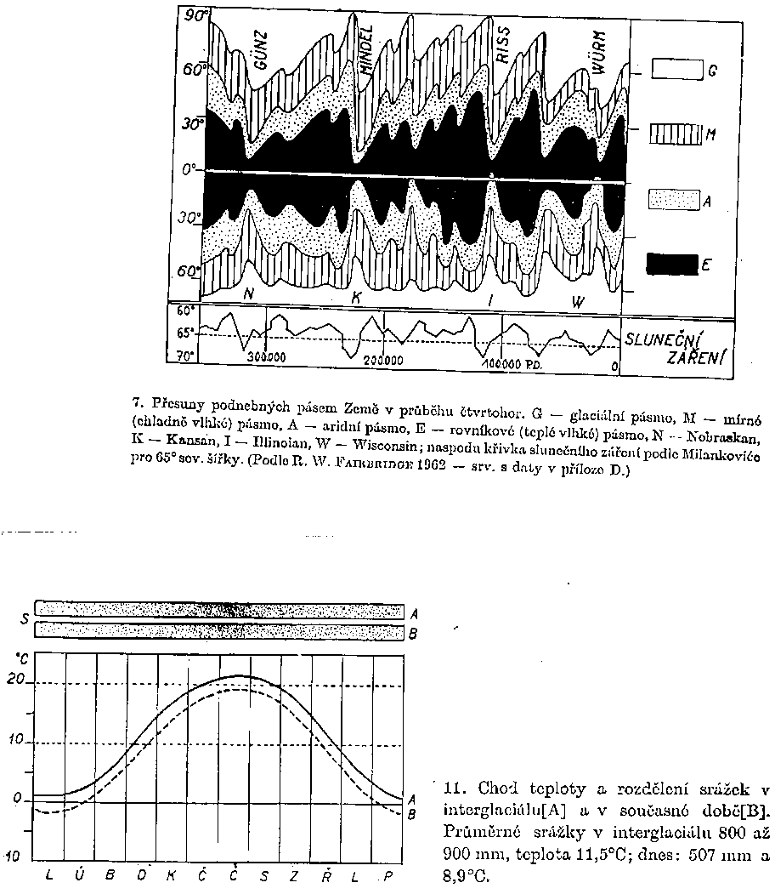
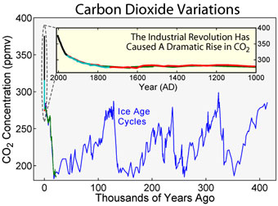
Ložek: Příroda ve čtvrtohorách.
Ledových dob bylo víc než čtyři výše zobrazené
Koncentrace CO₂ v antarktickém ledu
http://news.mongabay.com/2005/1124-climate.html

Slide 42
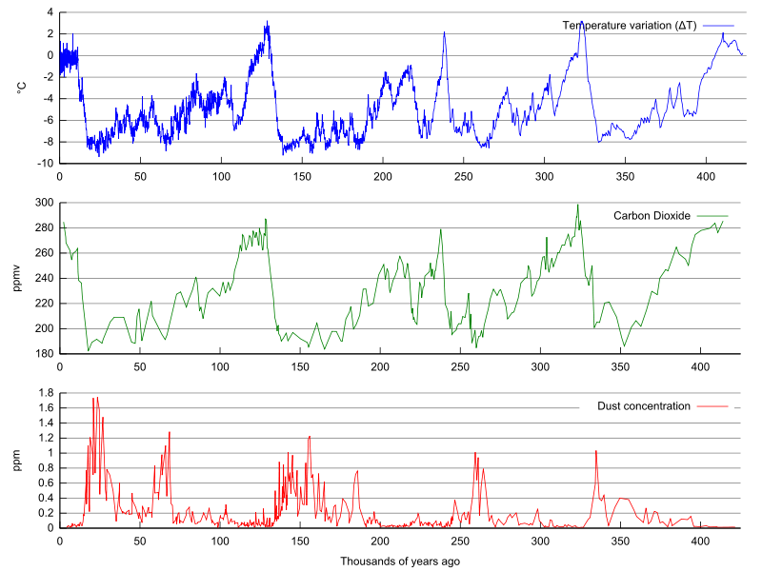
Poslední glaciály (trvající něco pod 100 000 let, přerušené relativně krátkými interglaciály). My tedy žijeme v posledním interglaciálu, minulý interglaciál byl o něco teplejší, ale zdá se, že i kratší)
Dnes už přes 400 ppm
WIKIPEDIE - ze stanice Vostok z ledu

Slide 43
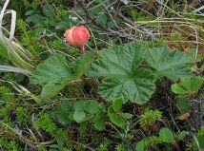
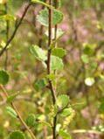
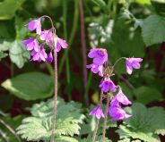
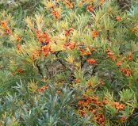




Naše rostliny v glaciálech (zleva ostružiník moruška, bříza trpasličí, kruhatka matthioliho a rakytník řešetlákový)
Ale byly tady asi i druhy, které dnes považujeme za teplomilné, ale ve skutečnosti nesnášejí zastínění - kavily
Naši živočichové v glaciálech (zleva mamuti a srstnatý nosorožec, pižmoň, rosomák a lumík) – ale třeba taky jeskynní lev – takže tu byli i velcí predátoři
http://www.scientica.cz/dvdpg/index.php?oddil=3&cast=mamut

Slide 44

Kosterní zbytky nalezené v Koněpruských jeskyních
(např. i kosti opic [makak] z některého z ranných interglaciálů

Slide 45

Vegetace severní části Eurasie v posledním vrcholném glaciálu a dnes.
Organismy se musely vrátit z glaciálních refugií
V Evropě problém - Alpy jdou rovnoběžkovým směrem

Slide 46

Vrcholné interglaciály - převládá listnatý les, někde drobné stepní ostrůvky – bývalo i tepleji a vlhčeji než dnes

Slide 47

Interstadiály (teplejší období v glaciálu) - převládá lesostep a parková tajga

Slide 48
I interglaciály se mění
V prvních interglaciálech na začátku čtvrtohor ještě zbytky třetihorní fauny (lesní slon, šavlozubý tygr, kočkodanovité opice), v dalších trochu jako současný stav, případně mírně „teplomilnější“
Ale i v posledním interglaciálu i v České kotlině byly třeba teplomilné dřeviny (Celtis, Buxus, Thuja), které dnes známe nejblíže z Mediteránu
(devil’s advocate: je tedy smysluplné je u nás považovat za invazky?)

Slide 49














Glaciální relikty
Ephedra distachya
Druhy typické pro glaciál, přežívající v interglaciálních podmínkách
kontinetální druhy s těžištěm výskytu ve stepích
  zdánliví teplomilové
  recentní hlavní areál ve východní Evropě a Střední Asii
  u nás – J. Morava, České Středohoří, J. Slovensko
chladnomilné druhy
  dneska v horách
  celkem vlhkomilné (??jak to řešily v glaciálu?? – snad nivy řek apod.)
Stipa
Salix herbacea
Rubus chamaemorus
Koeleria glauca
Artemisia campestris
Empetrum nigrum
Campanula sibirica

Slide 50

Pro návrat z glaciálních refugií - důležitá orientace pohoří
Evropa - pohoří jdou rovnoběžkovým směrem - velká překážka pro migraci
Amerika - pohoří jdou poledníkovým směrem - tolik nevadí

Slide 51
Hlavní důsledky čtvrtohorní historie pro přírodu stř. Evropy
Absence paleoendemitů
  Všichni CZ endemiti mladší než Holocén
Nízká druhová bohatost dřevin
  Některé lesy velmi druhově chudé (bučiny)
Těžiště diverzity v bezlesí
  Často paradoxně biotopy udržované činností člověka (louky aj.)
Rozdílná diverzita rostlin na bazickém a kyselém podloží
Celkem slušná úrodnost půdy v nižších polohách

Slide 52
Holocén
= postglaciál, poslední doba meziledová
Začíná cca 10500 BP
  Definitivní oteplení a zvlhčení klimatu
  Start kolonizace temperátu náročnějšími druhy
    Expanze lesa
Vliv člověka
  Mezolitici (před zemědělstvím)
  Od neolitu zemědělství, odlesňování

Slide 53


Slide 54

Vývoj teploty a vlhkosti za posledních 12 000 let (u nás)
V obrázku je jako „reference“ rok 2000. Teď by teplota byla vyšší. Nicméně, i proti 2020, Altlantik byl teplejší (aspoň u nás). Mluvíme o „Holocene climatic optimum.“ Určitě teplejší než 19 století, i globálně.

Slide 55
Rekonstrukce globálních teplot [Wikipedie]
Rozlišuj
BP – before present
BC – before Christ

Slide 56

Téměř vše, co tady máme, sem muselo doputovat po skončení posledního glaciálu. Vývoj přírody je neoddělitelný od vlivu člověka. (Trochu problém, když chceme říkat, co je náš původní druh a původní společenstvo.)
Poslední dominanta, která se rozšířila, byl buk – v době pronikání neolitiků

Slide 57

Osídlená území v neolitu (tedy zhruba atlantik)

Slide 58
Vsuvka
Jak to vypadá ve Střední Evropě dnes

Slide 59

Střední Evropa dnes
Zdroj: Sádlo

Slide 60
Přirozené bezlesí
je relativně vzácné. Ve střední Evropě hlavně alpinské pralouky (u nás hlavně Krkonoše, trochu Jeseníky, Šumava nemá dobře vyvinutou alpinskou zonu). Ale Alpy máme blízko.
Rozlišuj alpinský (nad hranicí lesa) a alpský (v Alpách)

Slide 61

Alpinské trávníky navazují na pásmo kleče, resp. keřových porostů, u nás skoro výhradně borovice kleč, v Alpách olše zelená a rhododendrony

Slide 62
Přirozené bezlesí
Kromě alpinských praluk jen bezlesí tam, kde je vody málo (skalní stepi, k jihu obrácené stráně na nejsušších místech), nebo, kde je vody moc (rašeliniště a jiné mokřady). Bývalo i člověkem neovlivněné bezlesí udržované disturbancemi (lavinové dráhy), bývala třeba sukcesní stádia na zazemňovaných slepých ramenech, ale to už je minulost. (Člověk z větší části vyloučil disturbance, které sám nezpůsobuje, jako laviny, dynamiku řek apod.)
A co třeba kůrovcové kalamity?

Slide 63



Např. stepní společenstva na jižních svazích Č. Středohoří
(vyvřeliny, jižní expozice, srážkový stín Krušných hor)

Slide 64

Mohelenská hadcová step (jižní expozice, hadec – kytky hořčík potřenujou, ale všeho moc škodí)

Slide 65

Jiné skalní stepi, např.
V Českém krasu (jižní stráně, vápenec)
Pálava (jižní stráně, vápenec)
Obvykle se jedná o kombinaci vlivu podloží a jižní expozice (ale i lokální klima – České Středohoří je ve srážkovém stínu Krušných hor)
Dnes je rozsah obvykle modifikován lidskou činností

Slide 66
Důležitost historických faktorů pro složení člověkem udržovaného bezlesí
Bělokarpatské louky (udržované vlivem člověka, pravidelným kosením) jsou etrémně druhově bohaté. Pravděpodobně, protože se v oblasti zachovala druhově bohatá otevřená (bez stromů) společenstva po celý holocén.

Slide 67

„Mokré“ bezlesí
Rašeliniště - tohle je Estonsko, ale u nás hory i některé nížší polohy (Třeboňsko)
Řada glaciálních reliktů

Slide 68
Rašeliniště
V podstatě vznikají hydrickou řadou sukcese při zarůstání mělkých nádrží od konce glaciálu - krásně ukládají pyl i makrozbytky, dá se v nich „číst“ minulost.

Slide 69
Uvažujeme-li o přirozeném (primárním) bezlesí
Chybí zde řada habitatů, které člověk zlikvidoval – třeba zazemněná ramena řek, zvláště v nížině
Byli zde velcí herbivoři, kteří drželi trochu víc les na uzdě - opakované disturbance
Skandinávie (no, není to docela u nás) se vynořuje z vody, a vznikají ranně sukcesní plochy - bezlesí

Slide 70
Střední Evropa dnes (Sádlo)
Půdy odpovídají rostlinným společenstvům (nejen ve stř. Evropě (viz níže), ale i na celé Zemi
Půdy: Listnaté lesy: hnědozemě, smrčiny - podzoly, stepi - černozemě

Slide 71
alpinské hole
Sněžka
Nejhrubší zjednodušení!!!
kleč
1200
smrčiny
900
m n.m.
jedle
bučiny
600
jedle
doubravy a dubohabřiny
300
Zonace vegetace podle nadmořské výšky
Na Šumavě jsou zony výš než v Krkonoších, v Alpách ještě výš
Lužní lesy jsou v nivách řek – tj. i nízko, ale i ve vyšších polohách

Slide 72
Druhy dřevin, které netvoří pásma podle nadmořšké výsky, ale jsou často dřevinnými dominantami
borovice - písek a pískovec (na suchu i na mokru, hlavně aby bylo neúživno – světlomilný druh; bříza - iniciální sukcese (paseky); vrby (mnoho druhů, nejvíce - podle druhu - břehy, iniciální sukcese)
lužní lesy: údolí řek (topol, jilm, ale i duby), údolí potoků (olše) – pozor, dnešní luhy v nížinách velmi ovlivněny splavováním půdy poté, co se v pahorkatině začalo orat
suťové lesy: javor (mléč, klen), lípy

Slide 73
Uvědomte si variabilitu přírody dnes
Podobně tomu bylo i v glaciálech a interglaciálech, jen se to teď hůř zjišťuje než současný stav (nejen pylová analýza, ale i makrozbytky)
Dnes se uvažuje, že mnohá glaciální refugia byla blíže, než v Mediteránu (třeba i dnešní Slovensko, Alpské kotliny); užití molekulárních metod pro zjišťování, kde byla refugia

Slide 74
Klima se mění rychleji, než se organismy stačí stěhovat
Vegetace tedy není v „rovnováze“ dané klimatem
Navíc člověk od neolitu (a asi i dřív) tu přírodu hodně modifikuje – ekumena
Co je to „rekonstrukce přirozené vegetace“???
Biologické invaze jako důkaz, že organismy nejsou omezeny jen podmínkami prostředí, ale také je zde „dispersal limitation“

Slide 75
KLIMA
A teď, zpátky na celou Zeměkouli - jak je to s tím klimatem?
Základní determinant rozšíření biomů

Slide 76
KLIMA
Abych někde mohl být, musím tam nejen domigrovat, ale i přežít
(Případně se v daném klimatu mohu vhodně „dovyvinout“) – viz konvergence pod vlivem podmínek prostředí

Slide 77


Slide 78


Slide 79

Atmospheric circulation: one of the determinants of biome distribution

Slide 80




Monsoon
Monzum – sezonní změny dané různým ohříváním pevniny a moře – pevnina má větší amlitudu teplot (teplejší v létě, chladnější v zimě) – ochlazování stoupajícího vzduchu způsobí kondenzaci a srážky
Dana Ellyn: Monsoon season

Slide 81



Potential and actual
evapotranspiration
Actual evapotranspiration
Potential et – kolik by se vypařilo, kdyby bylo dost vody
Water surplus/deficit

Slide 82

Actual Evapotranspiration is a good predictor of terrestrial net primary production as it combines the influences of temperature and water

Slide 83


Slide 84


Global NPP - Net Primary Productivity
Souše produkují podstatně víc než oceány

Slide 85
Klima – a jak ho popsat
Srážky a teplota
Nejen průměry, ale i extrémy jsou důležité (a různé v různých geografických oblastech)
Další důležité – vzájemný vztah průběhu srážek a teplot – nejčastěji paralelní, ale ne vždy
Walter-ovy klimadiagramy – standardizovaný způsob popisu

Slide 86

Klima - klimadiagramy – standardní metoda popisu klimatu už mnoho dekád

Slide 87

Podobné klima lze najít na různých kontinentech
Můžeme předpokládat, že tato místa budou mít podobné složení životních forem, co se týče čeledí, ty mohou být dost odlišné

Slide 88

Klimadiagramy Afriky

Slide 89

Každý biom je charakterizován typickým klimadiagramem

Slide 90

Rozšíření nejdůležitějších biomů světa – jednotlivá zpracování se liší v detailech, ale základní trendy jsou jasné

Slide 91
Biomes and their determinants
Prosím, neplést – tundra = studené bezlesí, tajga – je boreální jehličnatý les

Slide 92

Model rozšíření biomů na základě klimatických charakteristik (E.O.Box). Lze predikovat fyziognomii, nelze taxonomické složení
Nač může být dobrý line printer ☺

Slide 93


Slide 94

Výrazná korespondence mezi biomy a půdními typy

Slide 95
GLOBÁLNÍ DISTRIBUCE BIODIVERSITY

Slide 96

Vždy přepočet na danou plochu
Zde 10000km²
Notes:
Plant map from Barthlott, W., Lauer, W., Placke, A. 1996 Global distribution of species diversity in vascular plants: Towards a world map of phytodiversity
Erdkunde 50: 317-327
Shows that wherever there is a long altitudinal gradients in the tropics, the plant richness per 10,000 km2 reaches top values.
Our data - 200 caterpillars from Ficus copiosa compared between Elem and Niksek (lowland x lowland) and Elem x Simbu (lowland x montane)

Slide 97

Birds – species richness
Mammals – species richness

Slide 98



Latitudinal patterns in species richness: peak in the tropics
Swallowtail butterflies: Papilionidae
„otakárci“

Slide 99

V tropech se vyvinulo více druhů
Tropy jako kolébka (cradle) – nebo muzeum biodiverzity?
Nejspíš obojí.
OTT – Out of the tropics
V tropech méně druhů vyhyne

Slide 100

Biome distribution has been changing throughout the history
Jonathan Adams,University of Adelaide

Slide 101

Takže ještě jednou - Tropy jsou na druhy nejbohatší

Slide 102


Slide 103

Ale taky nejohroženější
Japonská péče o les na ostrově Nová Guinea

Slide 104


Slide 105


